Slide 1
Ergebnisse mit JMETER
Des Wahlinformationssystems
Jens Wöhrle & Martin Wurzer

Slide 2
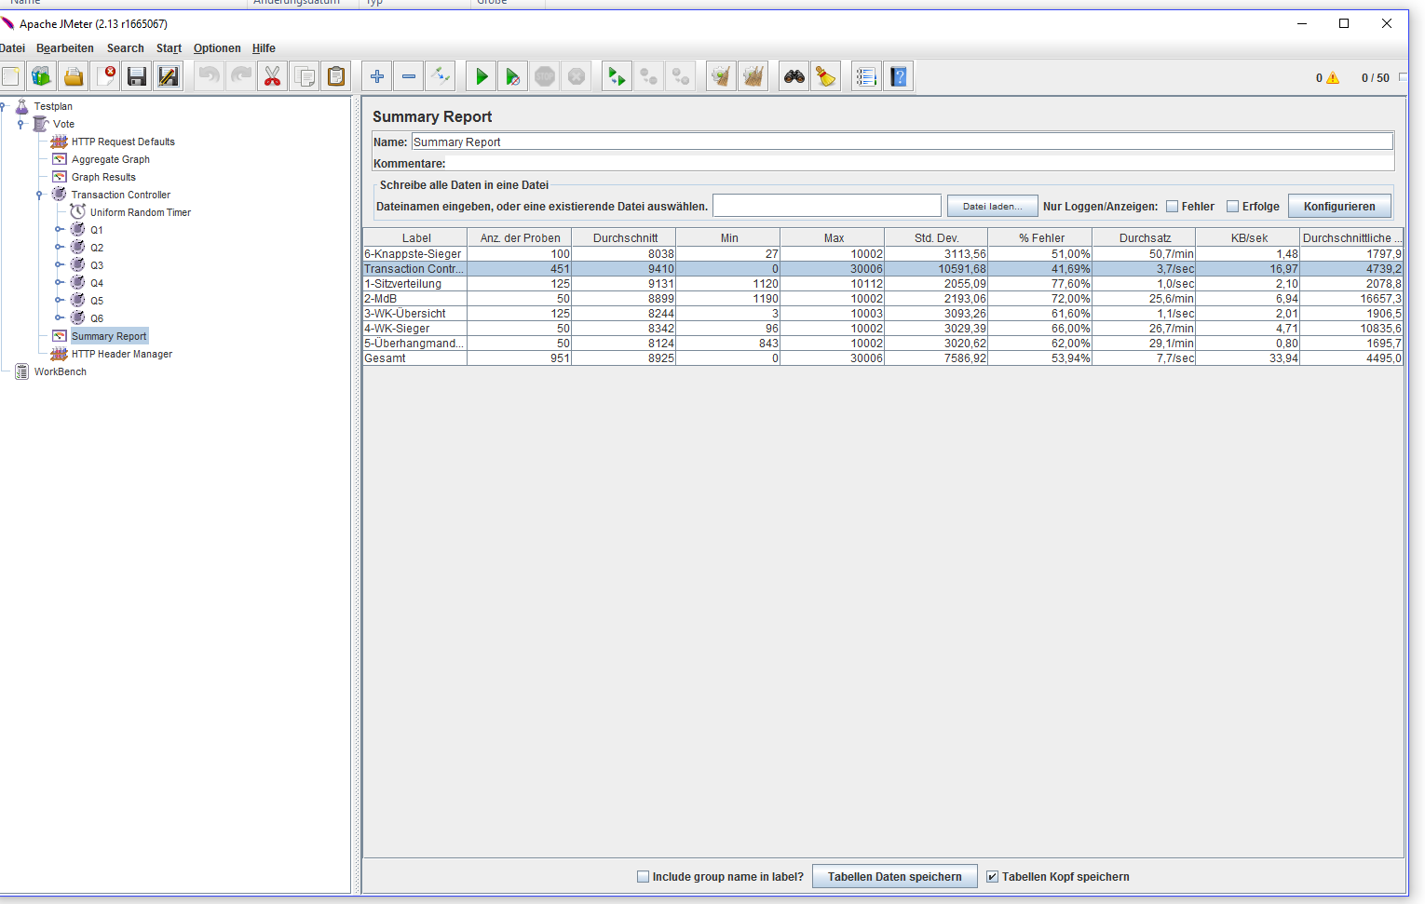
50 Threads/s

